Slide 1
স্বাগতম

Slide 2
উপস্থাপনায়
মোঃ শাহিবুল আলম,প্র/শি,কচুয়া স প্রা বি
মোঃ রফিক হোসেন,স/শি,বাজেদূর্গাপুর, ,,
মোঃ গোলাম মোস্তফা,স/শি, মঙ্গলকোট ,,
বিমল কুমার সরকার, স/শি, মশ্বিম নগর ,,

Slide 3
পাঠ পরিচিতি
শ্রেণীঃ ৪র্থ
বিষয়ঃ বাংলাদেশ ও বিশ্ব পরিচয়
সময়ঃ৪০ মিনিট পাঠ শিরোনামঃসামাজিক ও রাষ্ট্রীয় সম্পদ
পাঠ্যাংশঃসমাজ জীবনের----------------- যাতায়াত করে।

Slide 4
শিখনফল
৫.১.১ সামাজিক সম্পদ কাকে বলে বলতে পারবে ।
৫.১.২ কয়েকটি সামাজিক সম্পদের নাম বলতে পারবে ।
৫.১.৩ এলাকার সামাজিক সম্পদ চিহ্ণিত করতে পারবে ।

Slide 5
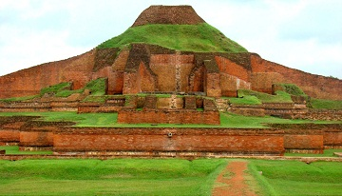
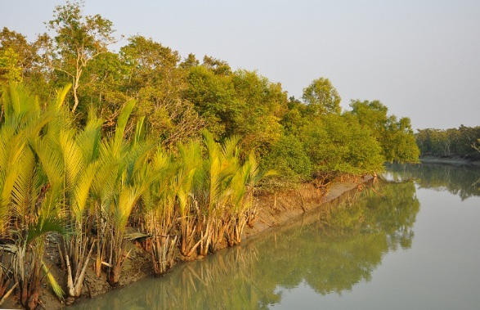
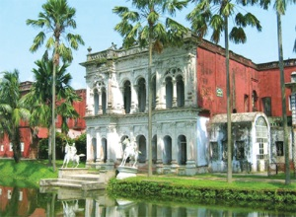
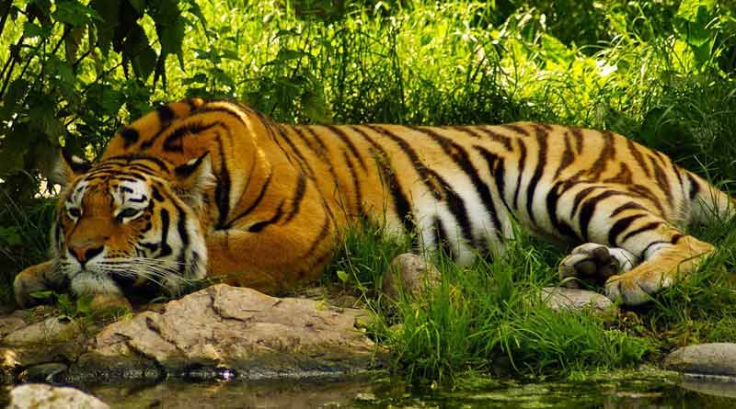
পাহাড় পুর
সুন্দরবন
সোনার গাঁ
সুন্দরবনের বাঘ

Slide 6
সামাজিক সম্পদ

Slide 7
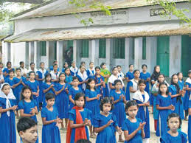
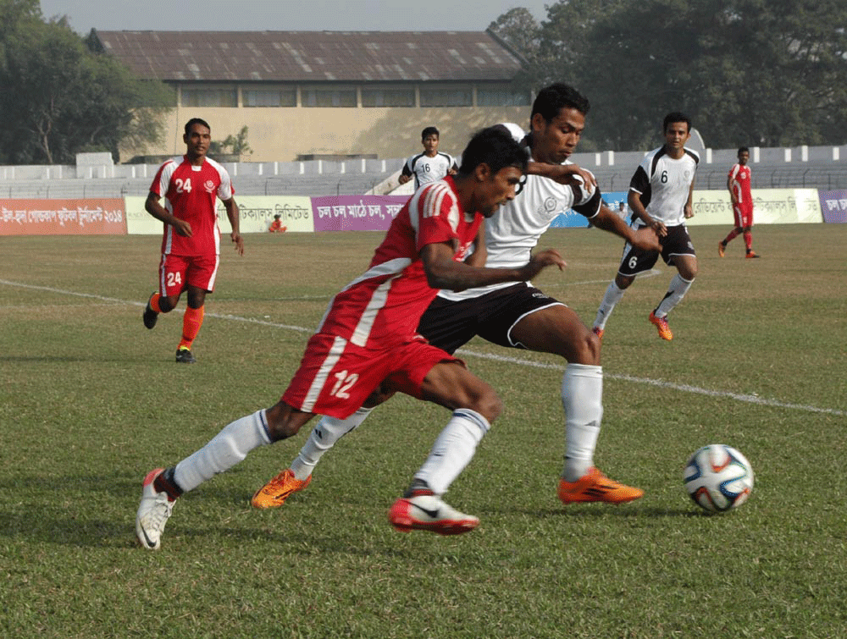
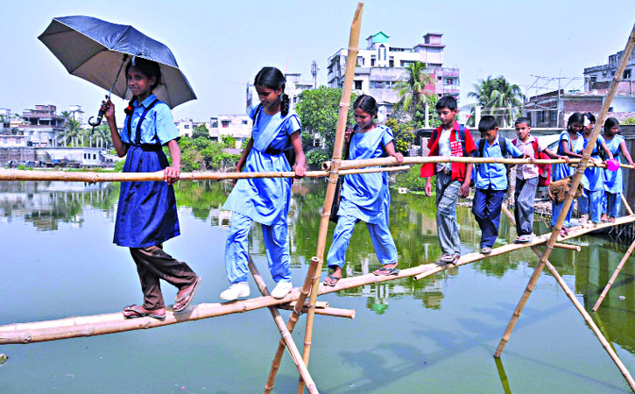
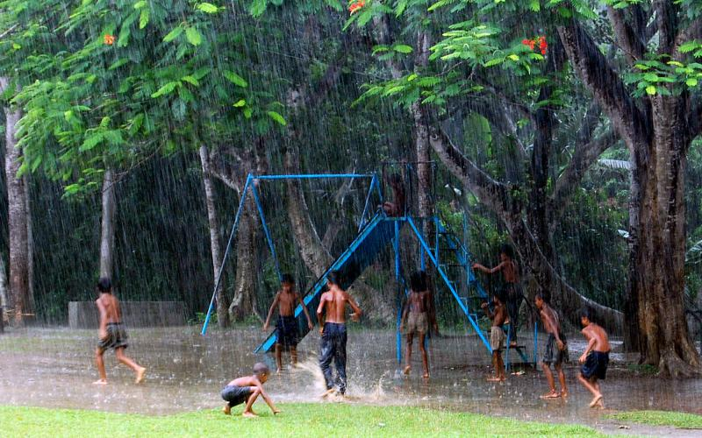
বিদ্যালয়
খেলার মাঠ
সাঁকো
পার্ক

Slide 8
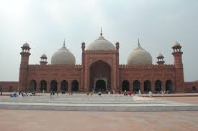
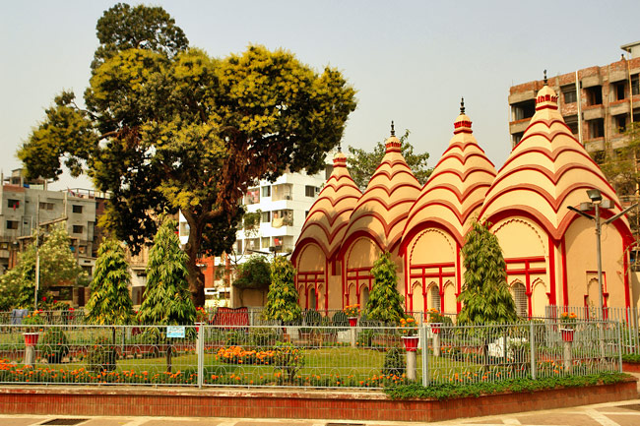
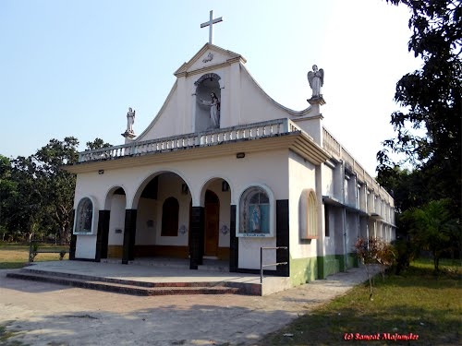
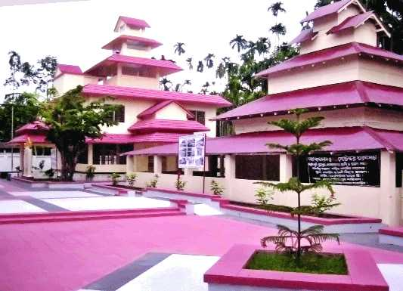
মসজিদ
মন্দির
গীর্জা
প্যাগোডা

Slide 9
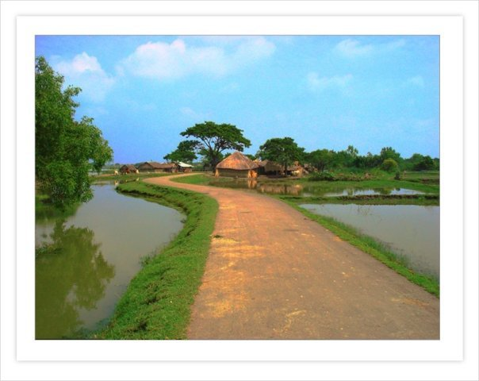
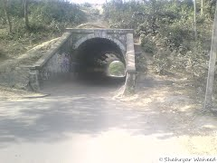
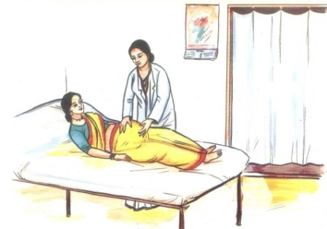
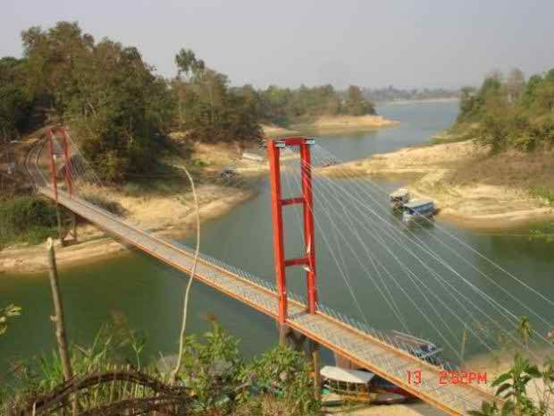
রাস্তা
কালভার্ট
হাসপাতাল
সেতু

Slide 10
দলীয় কাজ
দলঃ বেলি
কাজঃকয়েকটি ধর্মীয় সামাজিক সম্পদ এর নাম লেখ
দলঃ শিউলী
কাজঃকয়েকটি আনন্দ দানকারী সামাজিক সম্পদ এর নাম লেখ
দলঃ জবা
কাজঃকয়েকটি ধর্মীয় সামাজিক সম্পদ এর নাম লেখ
দলঃ গোলাপ
কাজঃকয়েকটি আনন্দ দানকারী সামাজিক সম্পদ এর নাম লেখ

Slide 11
পাঠ্য বই এর ২৭—২৯ পৃষ্টা পর্যন্ত নিচুস্বরে পড়বে

Slide 12
মূল্যায়ন
১ । ৫টি সামাজিক সম্পদের নাম লেখ
২। উপযুক্ত শব্দ দিয়ে শূন্যস্থান পূরণ করঃ
ক ) আনন্দ লাভের জন্য ------- রয়েছে ।
খ) পাঠাগার ------- সম্পদ ।
গ) মসজিদ ------ সামাজিক সম্পদ ।
পার্ক

Slide 13
ধন্যবাদ

